Slide 1



NHIỆT LIỆT CHÀO MỪNG QUÝ THẦY CÔ
MÔN TIẾNG VIỆT
LỚP 2A
Giáo Viên: Nguyễn Thị Vui
Năm học: 2021-2022

Slide 2


Slide 3


Slide 4
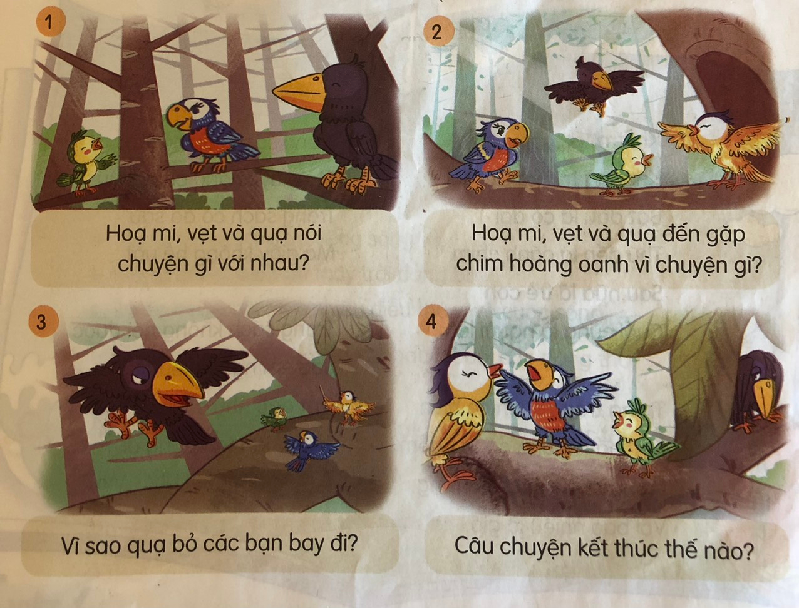

Slide 5
1. Nghe kể chuyện

Slide 6
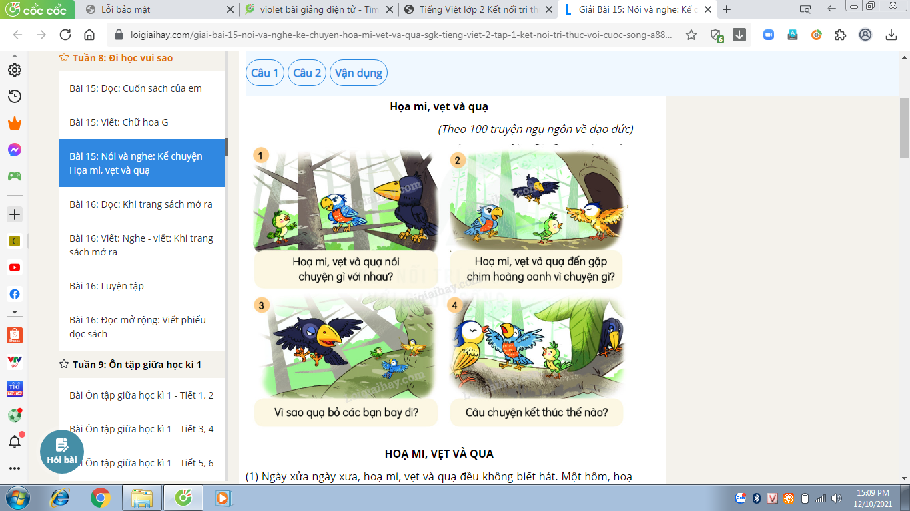

Slide 10


Slide 11


Slide 12
2.Chọn kể 1 đến 2 đoạn của câu chuyện theo tranh

